Slide 1
Eikenprocessierups chemisch bestrijden: biociden 2021

Slide 2
Decreet en besluit DGP - doelstelling
Beschermen van
Menselijke gezondheid
Leefmilieu
Door
Bevorderen van bestrijding zonder pesticiden
Volgorde
Voorkomen
Alternatieven
In laatste instantie chemische middelen

Slide 3
Afwijken van het verbod duurzaam gebruik pesticiden
geen afdoende niet-chemische bestrijdingswijzen voorhanden
plagen die een gevaar inhouden voor de mens inzake volksgezondheid of hygiëne
plagen die een gevaar inhouden voor milieu, biodiversiteit of vee
situaties die een ernstige bedreiging vormen of kunnen vormen voor de veiligheid van de mens
Type 1
Procedure 1 – generieke lijst
Procedure 2 - Acuut gevaar
Procedure 3 – probleemsoort of veiligheidsprobleem x eikenprocessierups
www.zonderisgezonder.be/pesticiden-gebruiken/afwijking-van-verbod

Slide 5
Welke procedure?
Probleem waarvoor geen afdoende niet-chemische bestrijding bestaat?
Check of het probleem op de generieke lijst staat
Ja → kan via Procedure 1 als voorwaarden opgesomd gerespecteerd worden
Geen dossier indienen
Voorwaarden respecteren
Nee → via Procedure 3
Formulier volledig invullen
Dossier indienen
Wachten met chemisch bestrijden tot getekend afwijkingsbesluit
Steeds rapporteren
gebruikte hoeveelheden voor 1 april van volgend jaar
Dus gebruiken in 2020, rapporteren voor 1 april 2021

Slide 6
2021 - eikenprocessierups
Slechts één erkend/toegelaten biocide in België
NeemProtect
met als werkzame stof Margosa extract

Slide 7
Neemprotect
Enig toegelaten biociden tegen eikenprocessierups
Gebruiksvoorwaarden:
in woonkern
bij zorginstelling, school, kinderopvang
langs sportvelden en speelterreinen
Langs intensief gebruikte fiets –en wandelpaden
90 meter afstand van water (20 m met rug sproeier)
Niet in voor de natuur kwetsbare zones:
VEN
Natura 2000 gebied (Vogel en Habitatrichtlijngebied) leefgebied kwetsbare Vlaamse of Europese soort, natuurgebied
Eik heeft
Voldoende totale bladoppervlakte
24 uur volgend op de behandeling valt er geen neerslag
tijdens het spuiten is er geen of slechts minimale wind en 15 °C overdag

Slide 8
2021 - eikenprocessierups
Slechts één erkend/toegelaten biocide in België
Neemprotect
met als werkzame stof Margosa extract
Tijdelijke toelating vanaf 1 april 2021
enkel op die plaatsen waar Neemprotect niet kan
Product met als werkzame stof Bacillus thuringiensis subsp. kurstaki
Procedure 3
Procedure 3

Slide 9
Procedure 3

Slide 10
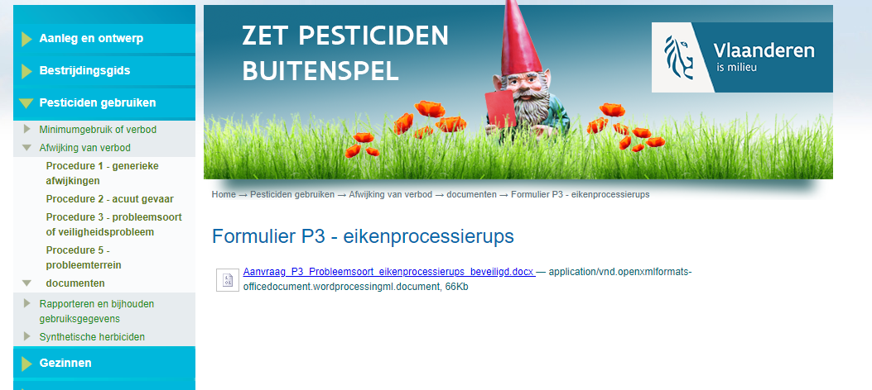
Procedure 3 - eikenprocessierups
Formulier te vinden op
https://www.zonderisgezonder.be/pesticiden-gebruiken/afwijking-van-verbod/procedure-3-probleemsoort-of-veiligheidsprobleem
Specifiek formulier voor eikenprocessierups

Slide 11
Procedure 3 - eikenprocessierups
Gelijklopend met meldingsformulier
Wel formeler
Ondertekening door burgemeester – CBS
Pas chemisch bestrijden als besluit afgeleverd is

Slide 12
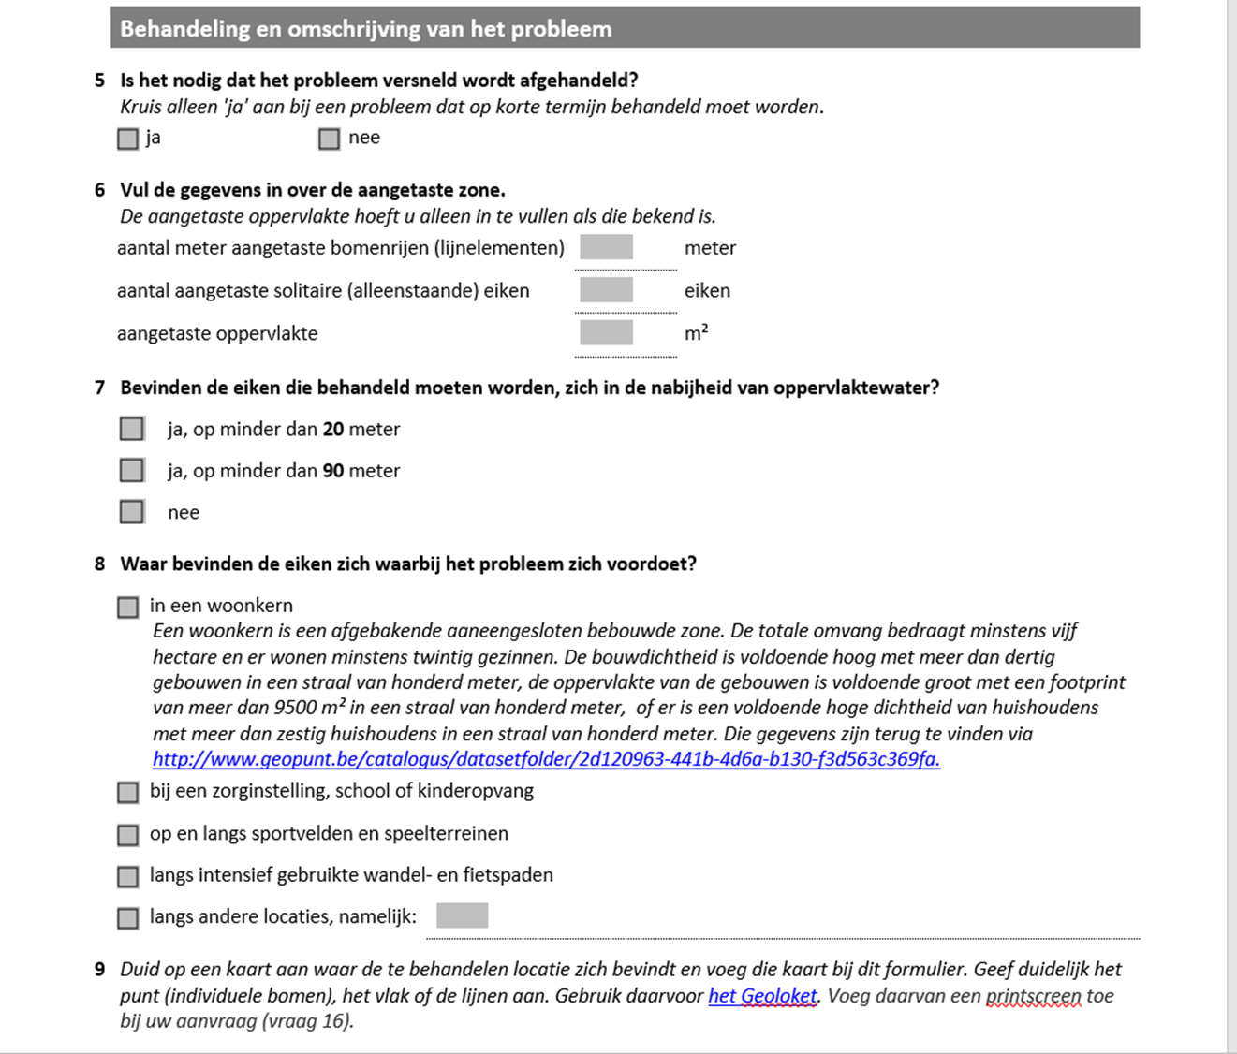
Procedure 3 - eikenprocessierups
Formulier P3

Slide 13
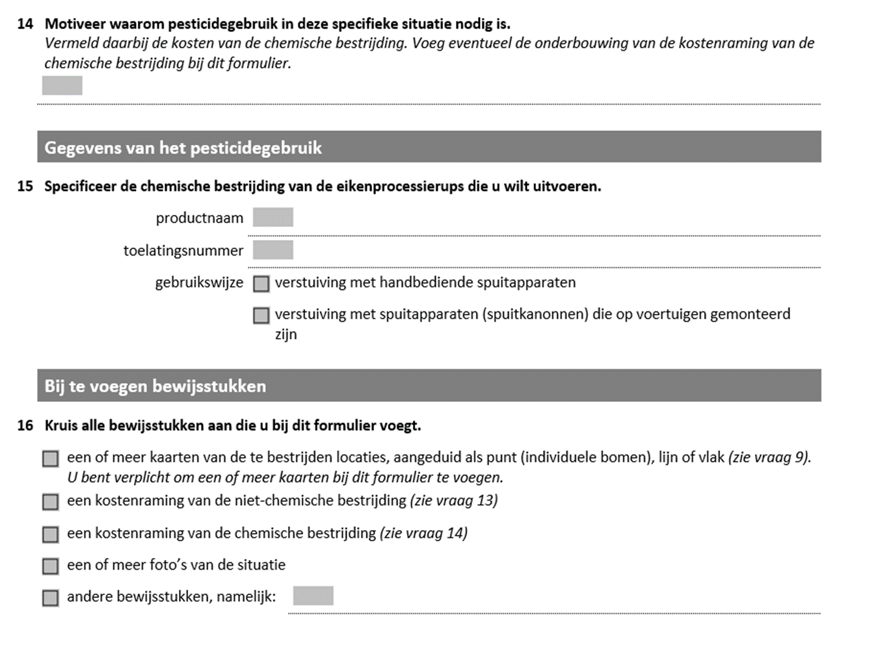
Procedure 3 - eikenprocessierups
Formulier P3

Slide 14
www.zonderisgezonder.be

